Slide 1

CICLO IV B: Desarrollo de aplicaciones móviles

Slide 2

Sesión 7:
Patrones de manejo de estado - BLoC

Slide 3
Objetivos de la sesión
Al finalizar esta sesión estarás en capacidad de:
Entender los conceptos del patrón de manejo de estado BLoC
Crear una aplicación usando el patrón de manejo de estado BLoC

Slide 4
BLoC
BLoC significa Business Logic Component es un Patrón de diseño fue creado por Paolo Soares y Cong Hu de Google, y fue presentado en la Dart Conference 2018. .
El objetivo de este patrón es la reutilización de código entre sus aplicaciones mobile, utilizando Flutter con Dart, y web, utilizando Angular Dart.
Un BloC es un componente intermediario entre las vistas y nuestro modelo, como puede ser el presenter cuando utilizamos MVP o el view model al utilizar MVVM.
.

Slide 5
Creación para cada pantalla o página
Inmediatamente, crea la carpeta lib/bloc y un BLoC para cada página.
Cada página de su aplicación debe tener su propio BLoC padre.
Si una página tiene elementos secundarios que cree que deberían tener su propio BLoC

Slide 6
BLoC:Abordarlo por pantalla
Examinar cada pantalla y decidir qué widgets necesitan realizar un seguimiento de un estado, que por lo tanto necesitará un BLoC.
También es importante saber si un widget necesitará un BLoC. Este patrón de diseño puede parecer un poco excesivo para tareas simples y la razón de ello es que es excesivo

Slide 7
Enumerar los eventos.
Los cambios de estado ocurren cuando se envía un evento a un BLoC. Entonces, enumera los eventos en forma verbal de la siguiente manera:
FetchData
UpdateTab
GetUserId
AddToCart

Slide 8
Enumerar los estados
Hay que saber qué poner dentro de los estados. Entonces, piense en esto, qué variables o datos utilizará mi aplicación en ciertos estados. ¿Eso es exactamente lo que debe contener un State, y cómo los contendrá ? A través de propiedades, ya que un estado es realmente una clase simple.
Al enumerar primero los eventos, se aclara que estados deberían salir del BLoC. Para el ejemplo anterior, sí tengo el evento FetchConvos, mi mente inmediatamente pensará que uno de los estados debería ser ConvosLoaded o ConvosFetched.

Slide 9
Construir el BLoC
Desde el mismo nombre, Business Logic Component, el BLoC debe ser capaz de manejar el negocio que puede incluir, consultar la inserción de datos en la base de datos, la recuperación de datos de la base de datos y los números de cómputo.
Lo que es importante entender aquí es: Event-in, State-out. Independientemente de los cálculos u operaciones lógicas que ocurran dentro de un BLoC, se deben entregar a los componentes de la interfaz de usuario a través de unState.
Al utilizar el paquete flutter_bloc, todo sucede en la función mapEventToState.

Slide 10
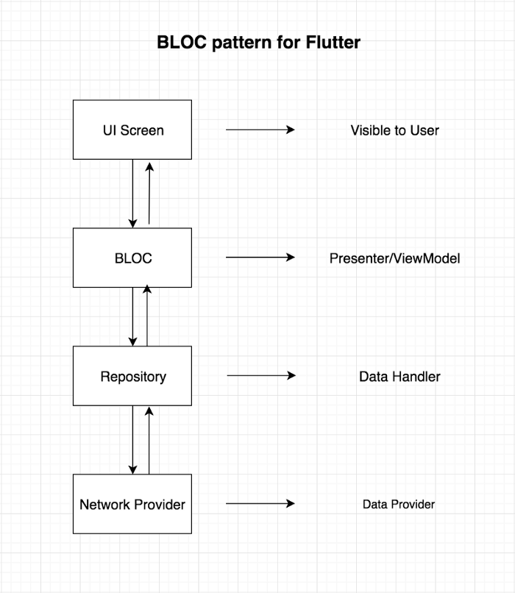
BLoC: Arquitectura lógica

Slide 11
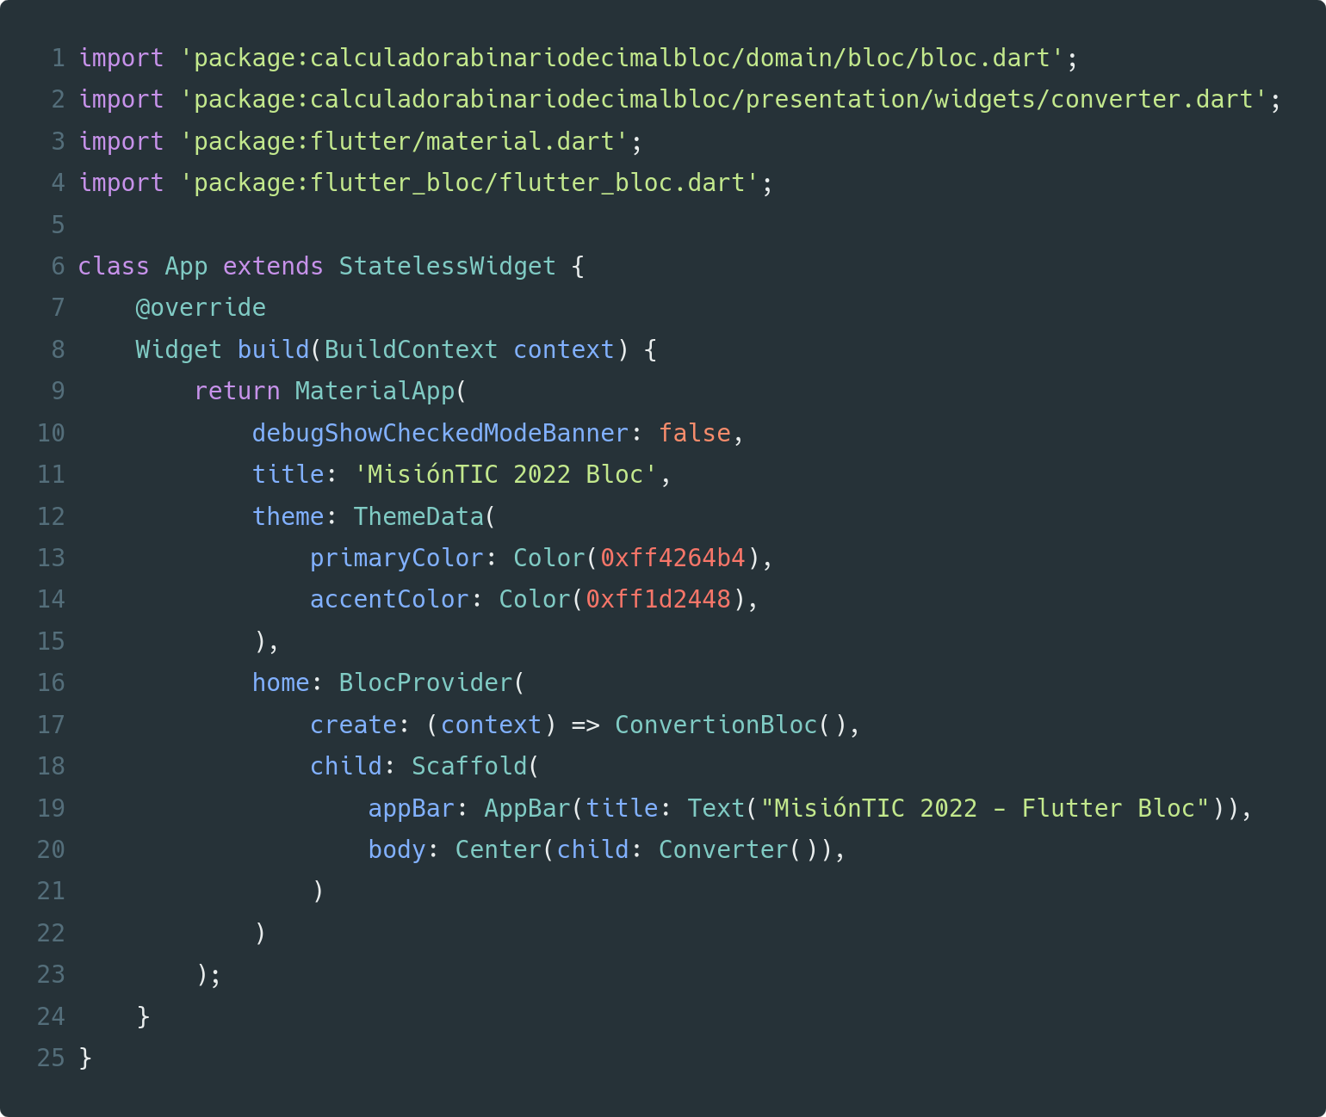
BLoC: Ejemplo
Notes:
import 'package:calculadorabinariodecimalbloc/domain/bloc/bloc.dart';
import 'package:calculadorabinariodecimalbloc/presentation/widgets/converter.dart';
import 'package:flutter/material.dart';
import 'package:flutter_bloc/flutter_bloc.dart';
class App extends StatelessWidget {
@override
Widget build(BuildContext context) {
return MaterialApp(
debugShowCheckedModeBanner: false,
title: 'MisiónTIC 2022 Bloc',
theme: ThemeData(
primaryColor: Color(0xff4264b4),
accentColor: Color(0xff1d2448),
),
home: BlocProvider(
create: (context) => ConvertionBloc(),
child: Scaffold(
appBar: AppBar(
title: Text("MisiónTIC 2022 - Flutter Bloc"),
),
body: Center(
child: Converter(),
),
)
)
);
}
}

Slide 12
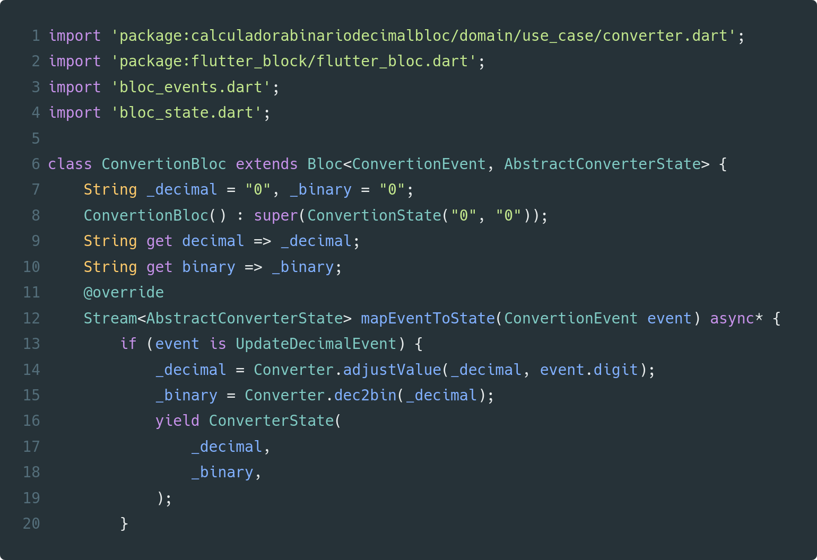
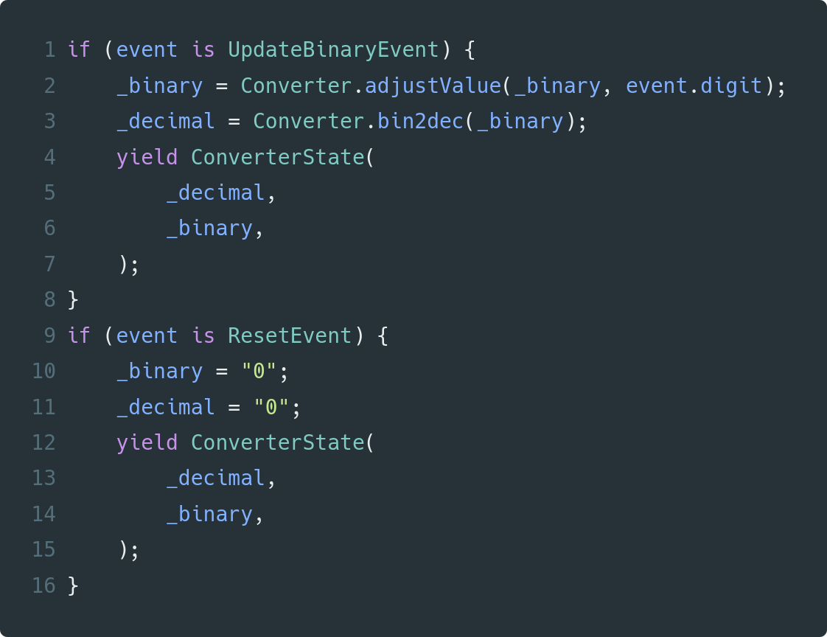
BLoC: Ejemplo
Notes:
import 'package:calculadorabinariodecimalbloc/domain/use_case/converter.dart';
import 'package:flutter_block/flutter_bloc.dart';
import 'bloc_events.dart';
import 'bloc_state.dart';
class ConvertionBloc extends Bloc<ConvertionEvent, AbstractConverterState> {
String _decimal = "0", _binary = "0";
ConvertionBloc() : super(ConvertionState("0", "0"));
String get decimal => _decimal;
String get binary => _binary;
@override
Stream<AbstractConverterState> mapEventToState(ConvertionEvent event) async* {
if (event is UpdateDecimalEvent) {
_decimal = Converter.adjustValue(_decimal, event.digit);
_binary = Converter.dec2bin(_decimal);
yield ConverterState(
_decimal,
_binary,
);
}
if (event is UpdateBinaryEvent) {
_binary = Converter.adjustValue(_binary, event.digit);
_decimal = Converter.bin2dec(_binary);
yield ConverterState(
_decimal,
_binary,
);
}
if (event is ResetEvent) {
_binary = "0";
_decimal = "0";
yield ConverterState(
_decimal,
_binary,
);
}

Slide 13
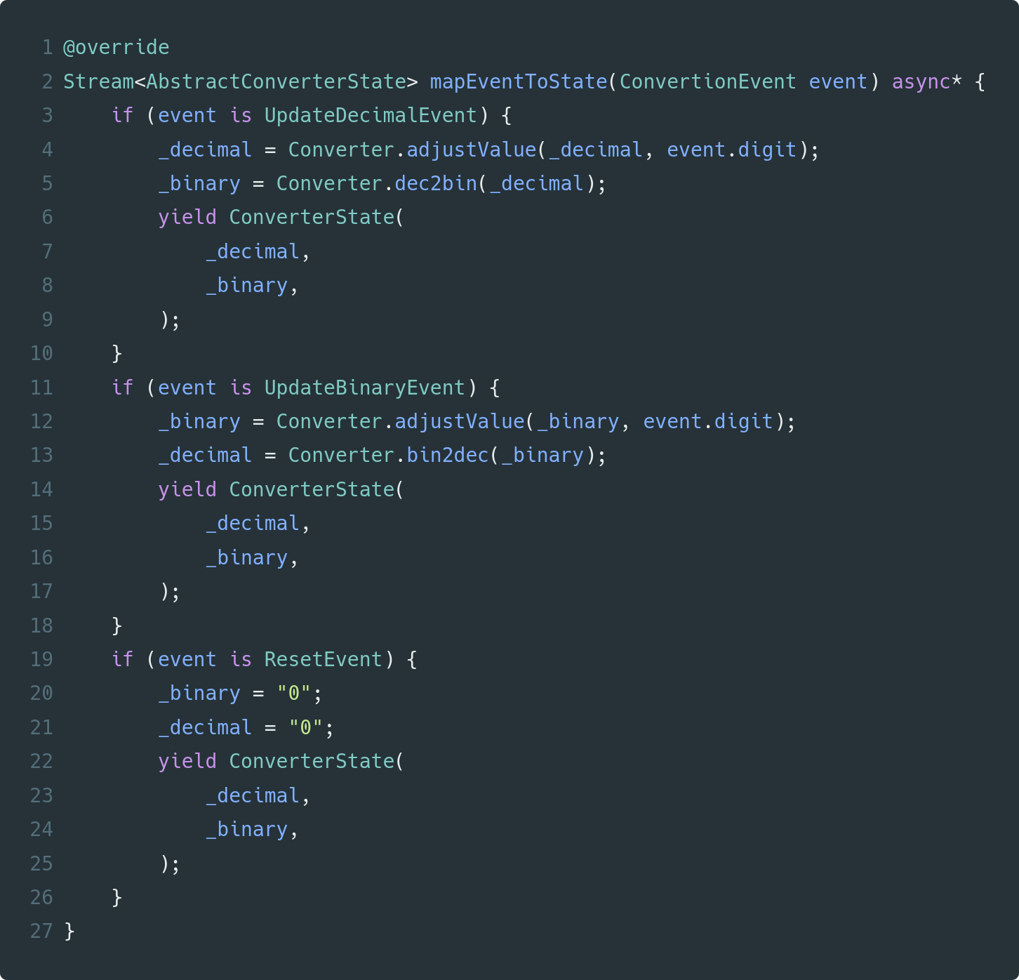
BLoC:Ejemplo Construir el bloc
La interfaz de usuario envía eventos, el bloc responde con estados
https://bloclibrary.dev/#/architecture
Notes:
@override
Stream<AbstractConverterState> mapEventToState(ConvertionEvent event) async* {
if (event is UpdateDecimalEvent) {
_decimal = Converter.adjustValue(_decimal, event.digit);
_binary = Converter.dec2bin(_decimal);
yield ConverterState(
_decimal,
_binary,
);
}
if (event is UpdateBinaryEvent) {
_binary = Converter.adjustValue(_binary, event.digit);
_decimal = Converter.bin2dec(_binary);
yield ConverterState(
_decimal,
_binary,
);
}
if (event is ResetEvent) {
_binary = "0";
_decimal = "0";
yield ConverterState(
_decimal,
_binary,
);
}
}

Slide 14
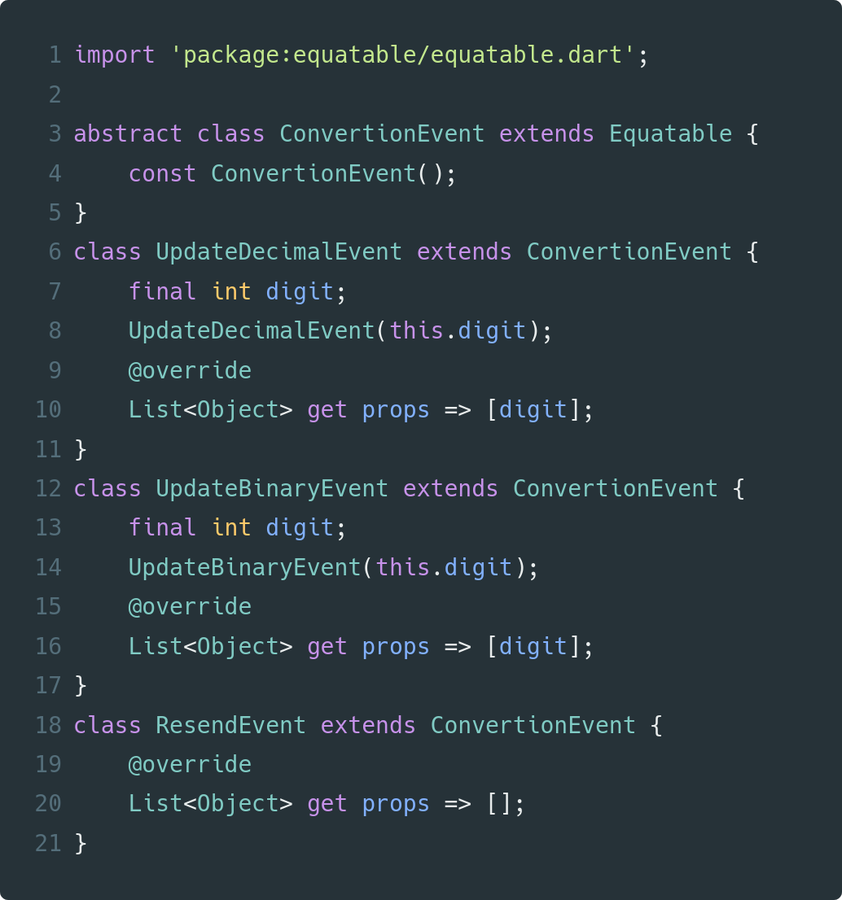
BLoC: Ejemplo events
Equatable está diseñado para funcionar sólo con objetos inmutables, por lo que todas las variables miembro deben ser definitivas.
Todas las variables que se deben usar para la comparación deben incluirse en los props.
Notes:
import 'package:equatable/equatable.dart';
abstract class ConvertionEvent extends Equatable {
const ConvertionEvent();
}
class UpdateDecimalEvent extends ConvertionEvent {
final int digit;
UpdateDecimalEvent(this.digit);
@override
List<Object> get props => [digit];
}
class UpdateBinaryEvent extends ConvertionEvent {
final int digit;
UpdateBinaryEvent(this.digit);
@override
List<Object> get props => [digit];
}
class ResendEvent extends ConvertionEvent {
@override
List<Object> get props => [];
}

Slide 15
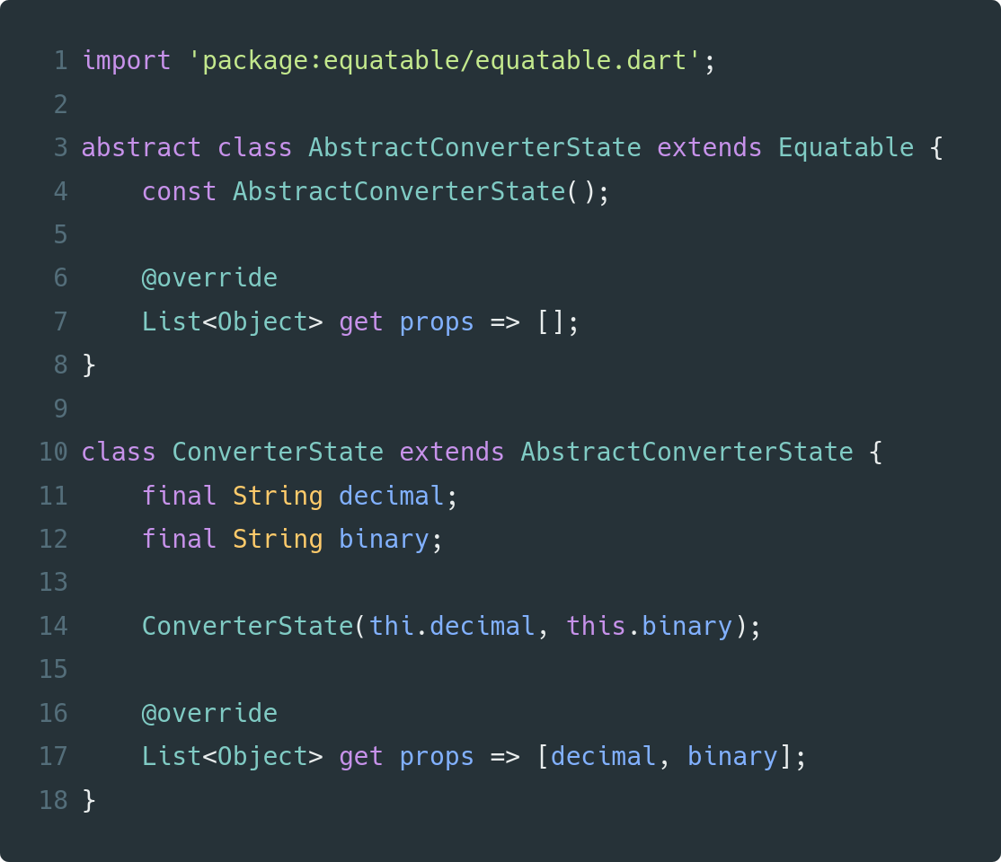
BLoC: Ejemplo estados
Notes:
import 'package:equatable/equatable.dart';
abstract class AbstractConverterState extends Equatable {
const AbstractConverterState();
@override
List<Object> get props => [];
}
class ConverterState extends AbstractConverterState {
final String decimal;
final String binary;
ConverterState(thi.decimal, this.binary);
@override
List<Object> get props => [decimal, binary];
}

Slide 16
Ejercicios para practicar

Slide 17


